Slide 1
L’Europa, la Nato e la guerra
Appunti per una iniziativa comune
25 febbraio 2025 - Lecce
Alessandro Marescotti
a.marescotti@peacelink.org
Inquadra il QR-code per scaricare le slide

Slide 2
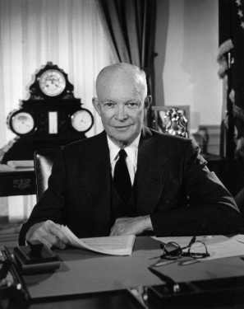
Cosa è il complesso industriale-militare
Il termine è venuto in uso dopo la seconda guerra mondiale a causa del notevole sviluppo dell'industria della guerra americana in quel periodo e fu usato per la prima volta dal presidente degli Stati Uniti Dwight Eisenhower (repubblicano) nel discorso d'addio alla nazione del 17 gennaio 1961 per avvertire del pericolo implicito agli accordi segreti fra potere politico, industria bellica e militari.
“Nei concili di governo dobbiamo guardarci dall'acquisizione di influenze esercitate dal complesso militare-industriale. Il potenziale per l'ascesa disastrosa di poteri che scavalcano la loro sede e le loro prerogative esiste ora e persisterà in futuro.
Non dobbiamo mai permettere che il peso di questa combinazione di poteri metta in pericolo le nostre libertà o processi democratici. Non dobbiamo presumere che nessun diritto sia dato per garantito. Soltanto un popolo di cittadini all'erta e consapevole può esercitare un adeguato compromesso tra l'enorme macchina industriale e militare di difesa ed i nostri metodi pacifici ed obiettivi a lungo termine in modo che sia la sicurezza che la libertà possano prosperare assieme”.

Slide 3
Le spese militari in Italia
Nel 2025, le spese militari in Italia subiranno un notevole incremento, raggiungendo un totale di 32 miliardi di euro, con un aumento del 12,4% rispetto al 2024.
Questo incremento corrisponde a 3,5 miliardi di euro in più rispetto all'anno precedente e rappresenta un aumento del 60% rispetto al 2016.
Di questi 32 miliardi, circa 13 miliardi saranno destinati all'acquisto di nuovi armamenti, segnando un incremento del 77% rispetto ai cinque anni precedenti.
Vedere https://www.peacelink.it/sociale/a/50525.html

Slide 4
Ebook: economia a mano armata
L’ebook ha la prefazione di Carlo Rovelli, importante fisico e saggista, e inizia con un quadro delle politiche della guerra della pace offerto dalle analisi di Giulio Marcon e Francesco Strazzari.
Una parte rilevante dell’ebook è dedicata alla traduzione italiana del Rapporto di Greenpeace “L’Europa delle armi. La spesa militare e i suoi effetti economici in Germania, Italia e Spagna”, pubblicato in inglese nei mesi scorsi. Lo studio, realizzato da Chiara Bonaiuti, Paolo Maranzano, Mario Pianta e Marco Stamegna, analizza la crescita della spesa militare in Europa nel quadro dell’andamento delle economie, mettendo a confronto gli effetti su crescita e occupazione della spesa per armi e della spesa sociale e ambientale. I risultati mostrano che spendere per le armi porta a una minor espansione rispetto alla spesa civile.
L’intreccio tra spese militari e industria delle armi è analizzato poi da Francesco Vignarca, responsabile della Reta italiana per la pace e il disarmo. Raul Caruso mette in discussione le tesi secondo le quali più spesa militare porta a maggior sicurezza e esamina la questione dell’integrazione europea nella spesa militare. Un contributo importante è quello offerto da Gianni Alioti con il suo lavoro di attenta ricostruzione dell’industria militare in Europa e in Italia. È possibile uscire dalla logica della produzione di armi? Marinella Correggia spiega la storia e le esperienze di riconversione dal militare al civile in Italia, dalle mine Valsella alle bombe Rwm in Sardegna.
Link per scaricare l’e-book: https://sbilanciamoci.info/leconomia-a-mano-armata/

Slide 5
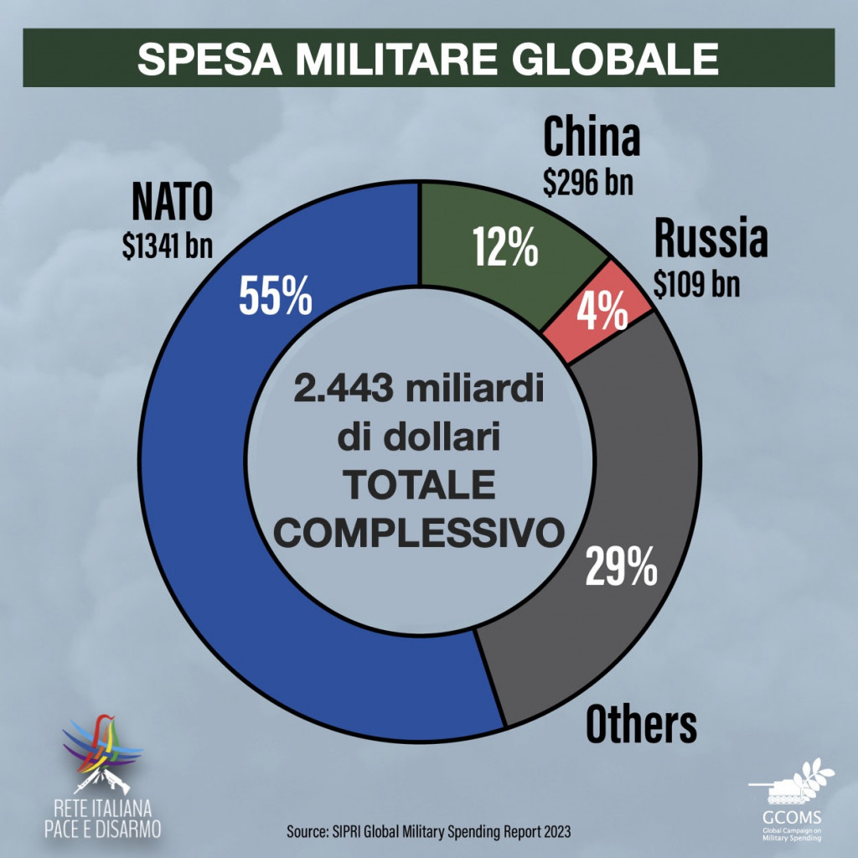
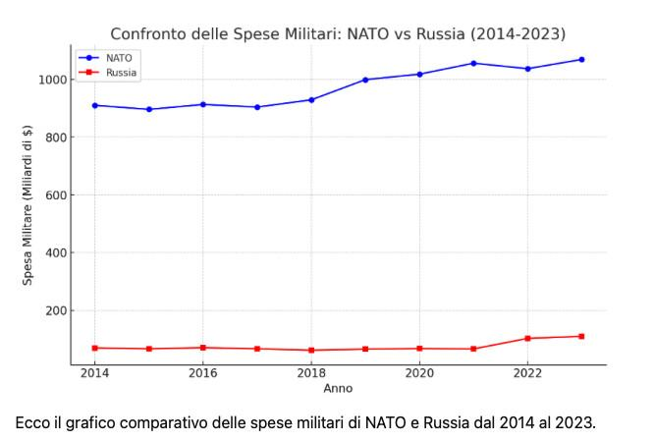
Spese militari mondiali
La Russia ha una spesa undici volte inferiore a quella della Nato. Questo divario di 11 a 1 pone una domanda ovvia: perché intensificare ulteriormente il riarmo della Nato?

Slide 6
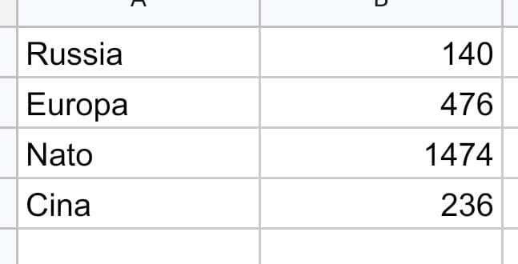
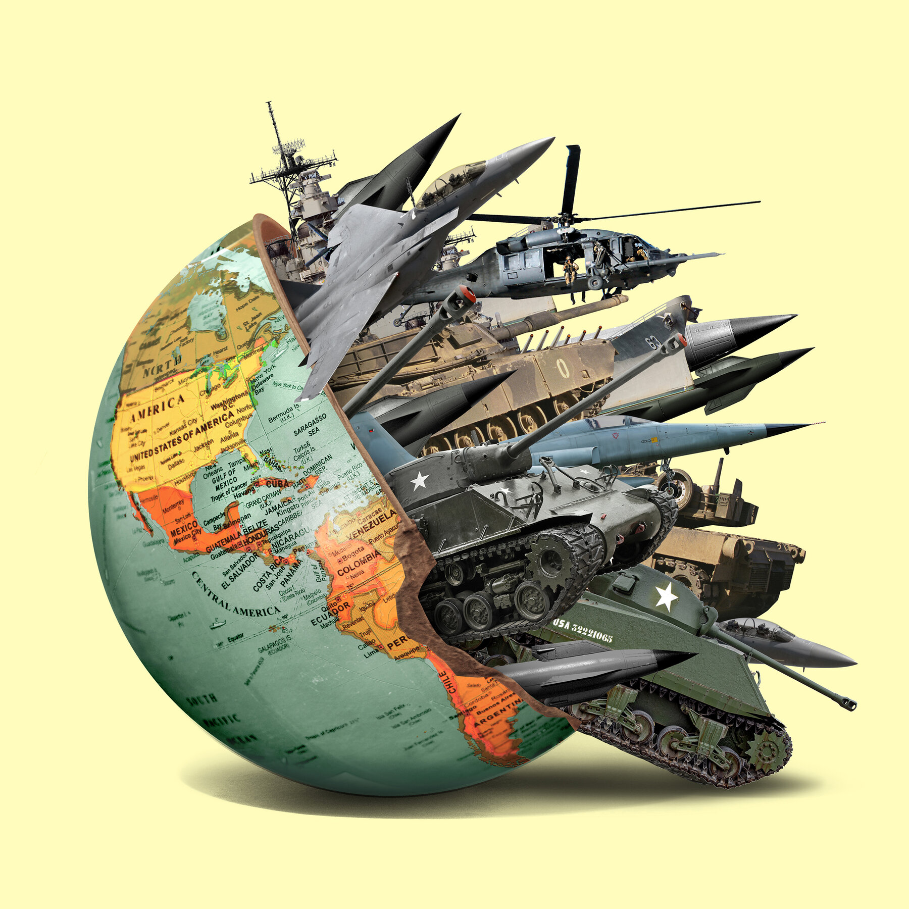
E l’Europa quanto spende?
Spese militari 2024
in miliardi di dollari
(fonte: Nato)

Slide 7
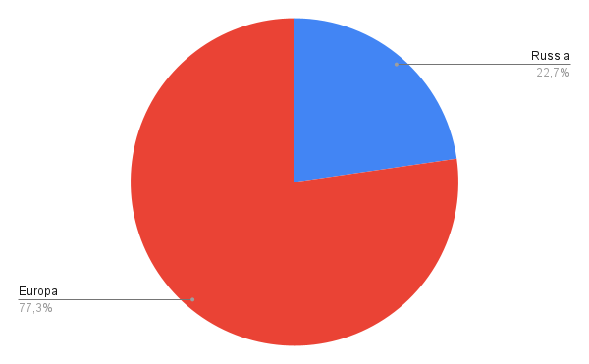
Confronto spese militari
Europa-Russia 2024
Fonte: NATO

Slide 8
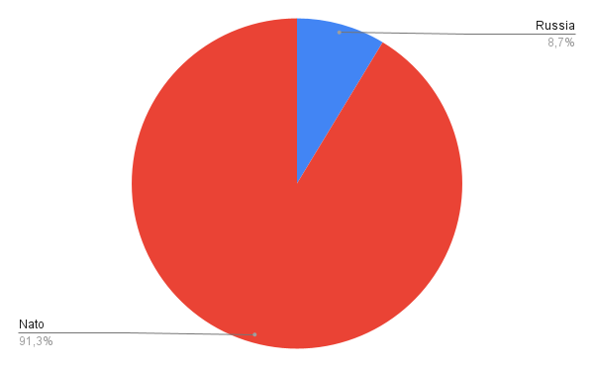
Confronto spese militari
NATO - Russia 2024
Fonte: dati Nato

Slide 9
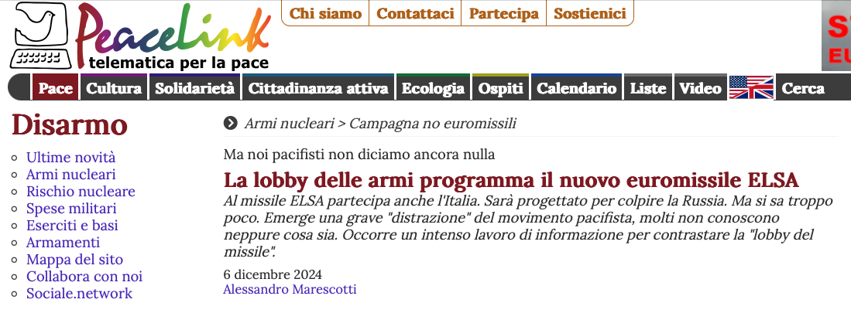
ELSA (European Long-Range Strike Approach)
Il programma ELSA prevede lo sviluppo di missili da crociera terrestri con testate convenzionali con una gittata di circa 1.000-2.000 chilometri.
Dal sito https://www.peacelink.it/disarmo/a/50444.html

Slide 10
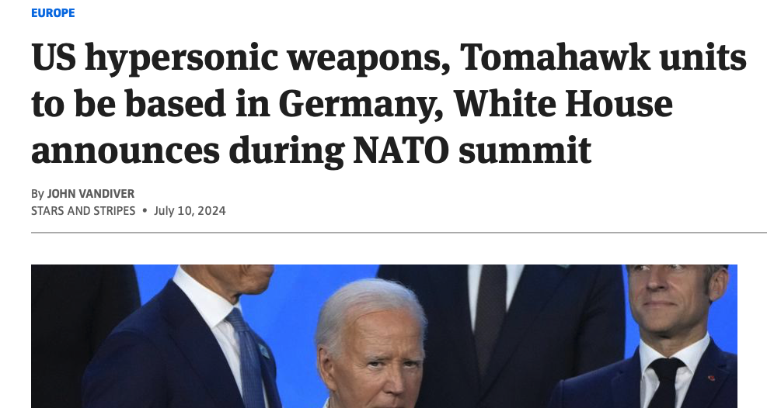
Euromissili
10 luglio 2024 (Tomahawk in Germania)
11 luglio 2024 (progetto ELSA, missile europeo per colpire la Russia)
Fine definitiva del trattatoINF
Campagna euromissili www.peacelink.it/noeuromissili

Slide 11
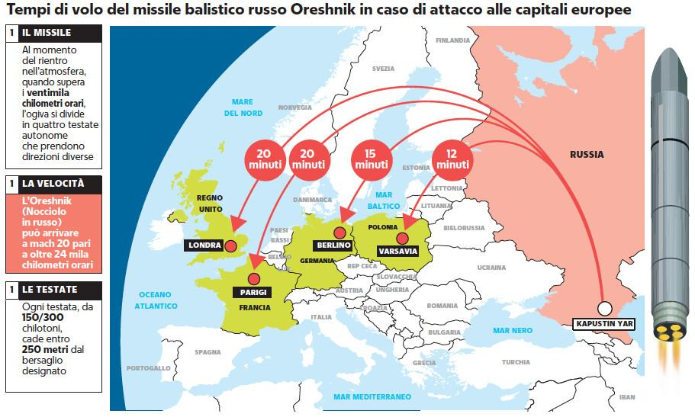
La risposta della Russia

Slide 12
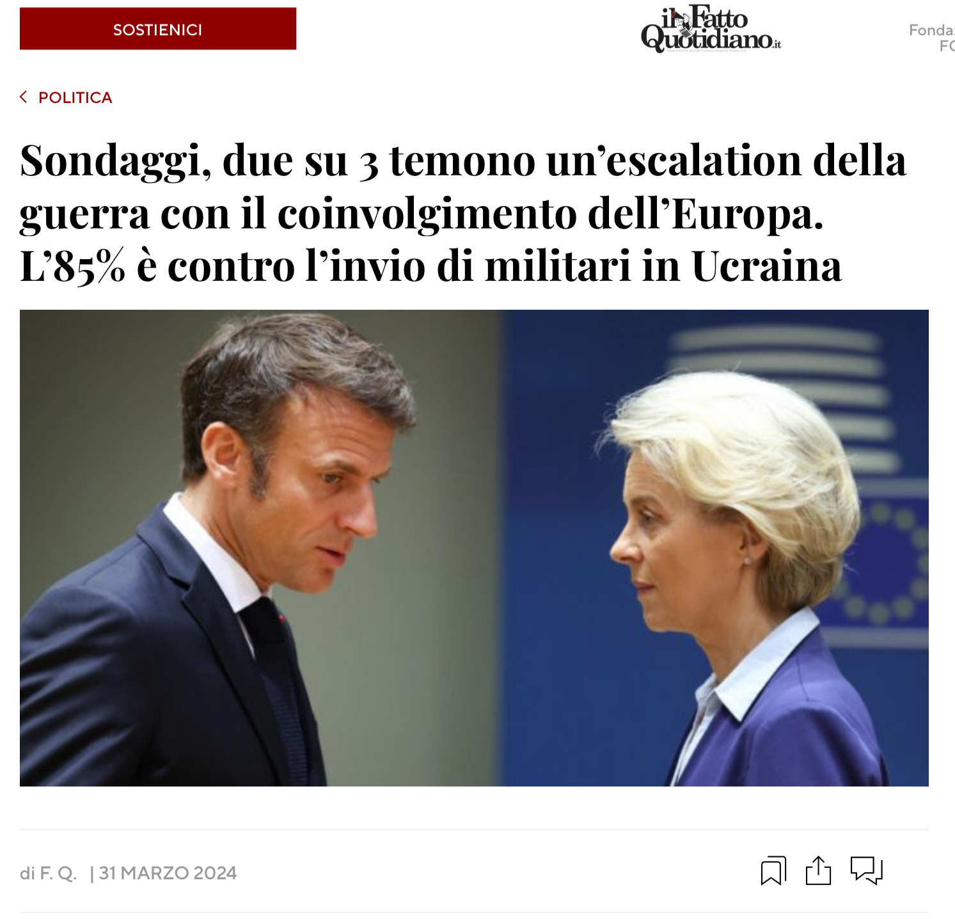
Opinione pubblica
contro l’escalation
85%

Slide 13
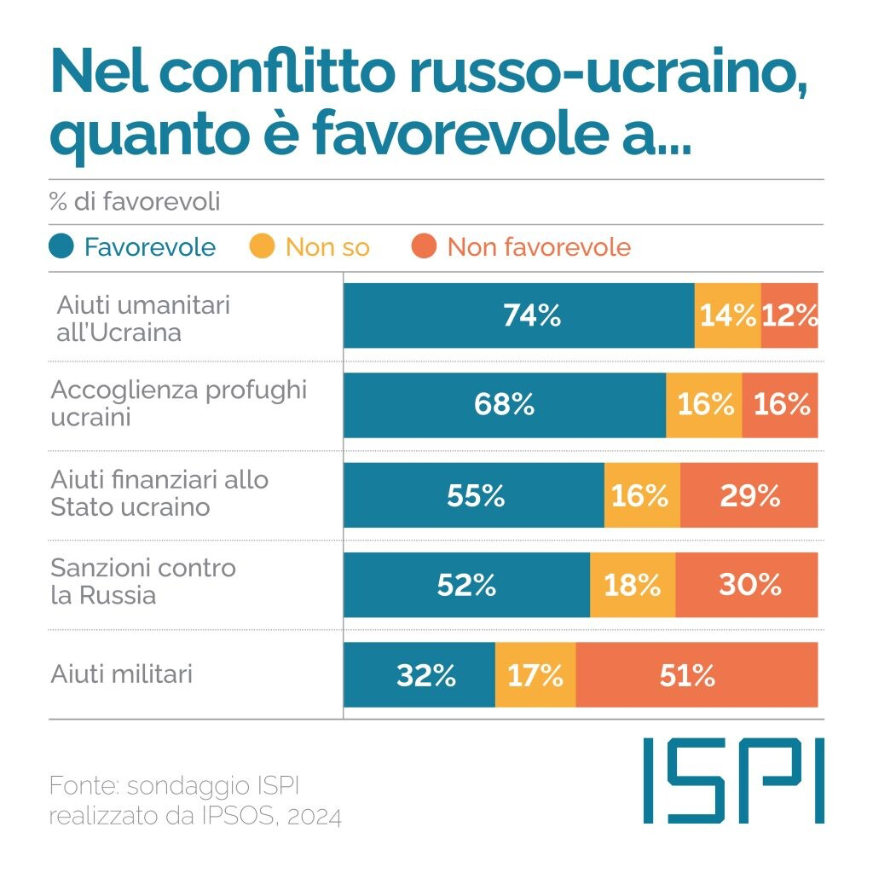
L’opinione pubblica
e l’invio delle armi
in Ucraina
I sondaggi sono inclementi e preoccupano i governi

Slide 15
La campagna
Il ricorso all’articolo 50 della Costituzione
“Tutti i cittadini possono rivolgere petizioni alle Camere per chiedere provvedimenti legislativi o esporre comuni necessità”.
Inviare la petizione a
tn_assegnazioni@camera.it
petizioni@senato.it

Slide 16
Dossier di PeaceLink sui nuovi programmi militari
Dossier allegato ad Albert: https://www.peacelink.it/pace/docs/5790.pdf
AGENDA PER LA PACE 2025
L’aumento delle spese militari
Povertà, fame e spese militari
La guerra in Ucraina
L’Italia e la strategia militare nell’Indopacifico
Il ritorno degli euromissili
Gaza
Il movimento per la pace
www.peacelink.it/albert

Slide 17
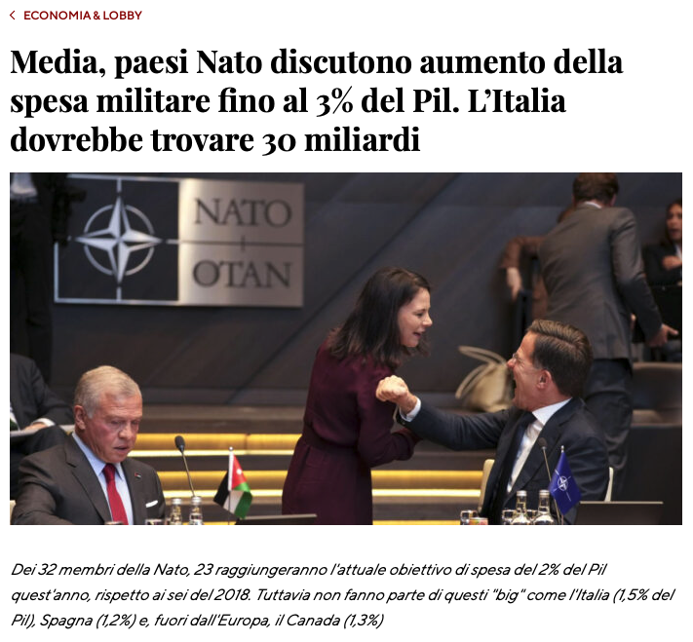
30 miliardi per armi
L’Italia deve rientrare
nei parametri europei
per il rapporto deficit/PIL:
10-12 miliardi di tagli annui
Il Fatto Quotidiano 12.12.2024

Slide 18
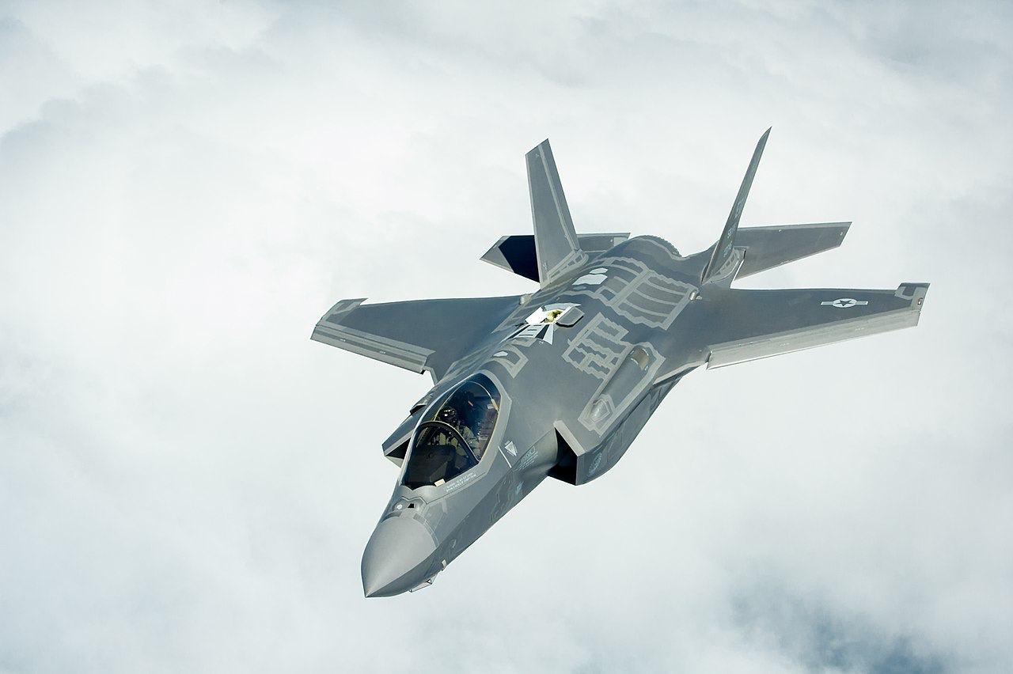
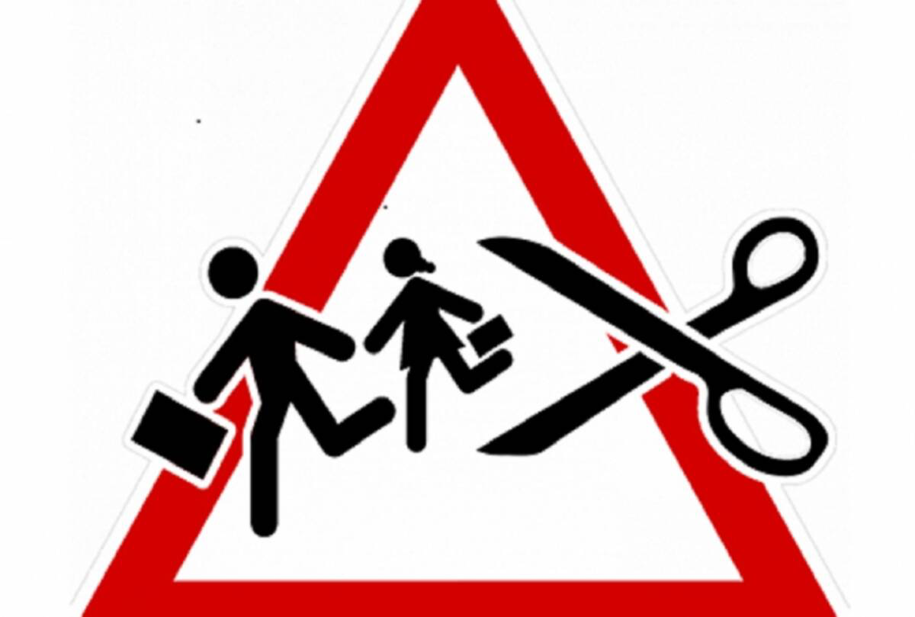
I dati: quanto costa un’ora di volo di un F-35
Ecco quanto costano gli aerei militari statunitensi per volare, all'ora.
A-10 Thunderbolt: 22.531 dollari/ora
F-16 Fighting Falcon: 26.927 dollari/ora
F/A-18E/F Super Hornet: 30.404 dollari/ora
F-22 Raptor: 85.325 dollari/ora
F-35 Joint Strike Fighter: 41.986 dollari/ora
Fonte: Rapporto del Government Accountability Office (GAO) delle Forze armate USA
Tagli nella scuola italiana: 5.660 posti in meno per il personale docente dal prossimo anno scolastico
Lo stipendio lordo di un insegnante: 30.000 euro/anno

Slide 19
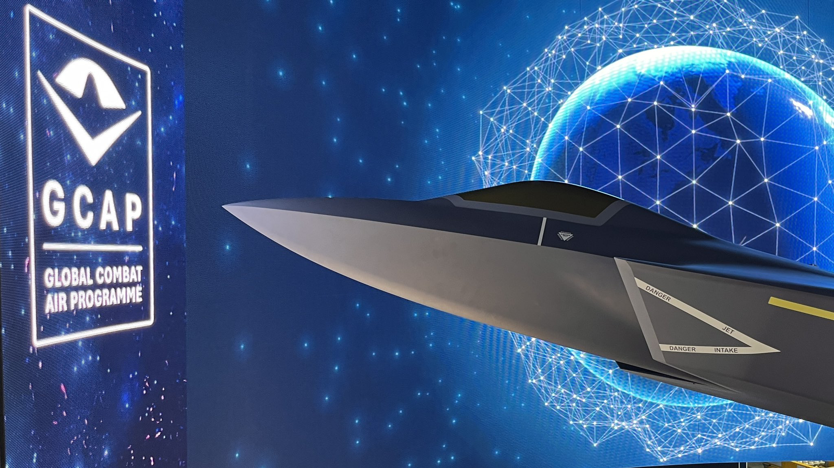
GCAP e caccia di sesta generazione Tempest
7,5 miliardi solo per il prototipo
7 miliardi e mezzo

Slide 20
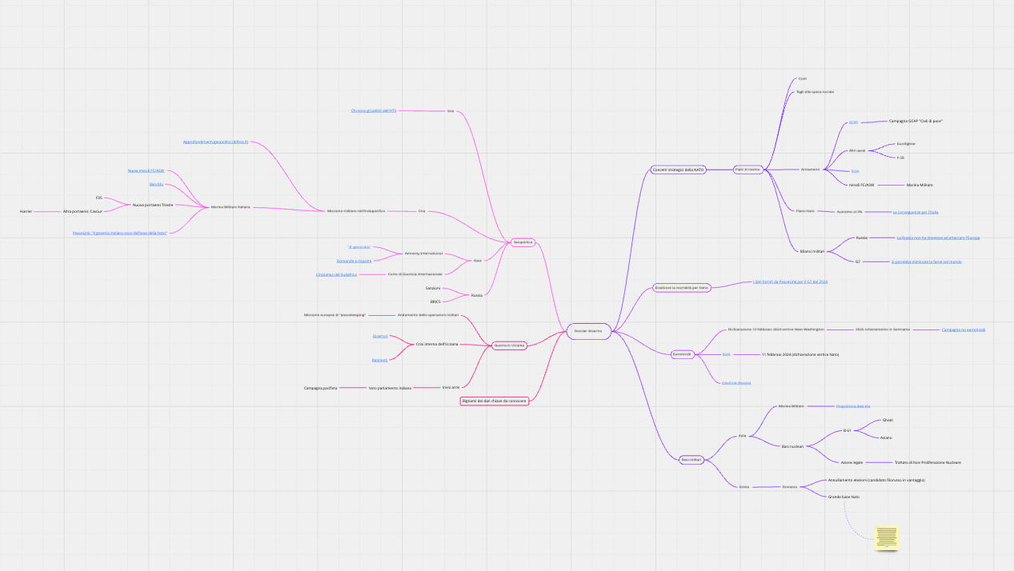
Educazione alla pace e al disarmo
La mappa concettuale sul riarmo: cliccare qui

Slide 21
Indopacifico
L’Italia ha svolto nel 2024 esercitazioni militari davanti alla Cina (vedere area).
Il 1° giugno 2024 la portaerei Cavour è partita dalla base navale di Taranto con i suoi F-35 per unirsi alle esercitazioni che si sono tenute davanti alle coste della Cina, nel Pacifico.
L’asse militare Roma-Tokyo, in funzione anti-Pechino, è stato annunciato dalla prima ministra Giorgia Meloni in Giappone.
Contestualmente è stato firmato un accordo per la progettazione di un costosissimo caccia di sesta generazione (il Tempest) nell’ambito del programma militare GCAP.
Documentazione parlamentare

Slide 22
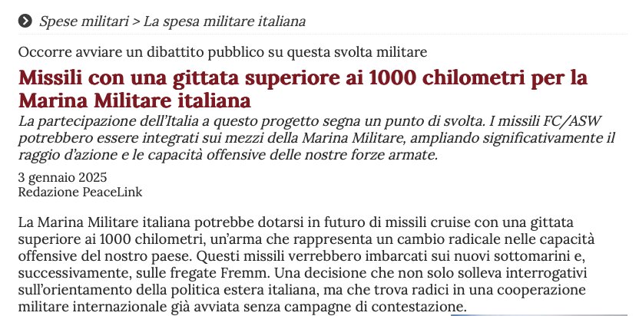
Missili per la Marina Militare
La svolta
offensiva

Slide 23
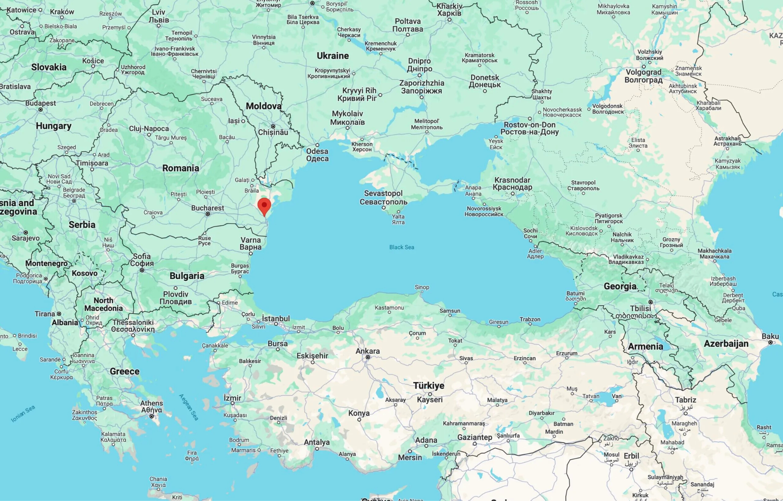
La nuova super-base militare in Romania
Tensioni politiche e militari
(vedere PeaceLink)
La Romania ha individuato una nuova data per le elezioni presidenziali. Si svolgeranno il 4 maggio di quest’anno, due settimane dopo, il 18, ci sarà il ballottaggio.

Slide 24
La guerra in Ucraina
Ricostruzione della guerra
2022: invasione dell’Ucraina, guerra di movimento, rimonta dell’Ucraina
2023: Bakhmut, controffensiva ucraina, l’obiettivo della Crimea, fallimento
2024: avanzata russa, attacchi in profondità alla Russia, incursione nel Kursk
2025: cedimenti roccaforti Ucraina, Trump trasforma la sconfitta in vittoria
Analisi dettagliata https://www.peacelink.it/conflitti/a/50585.html

Slide 25
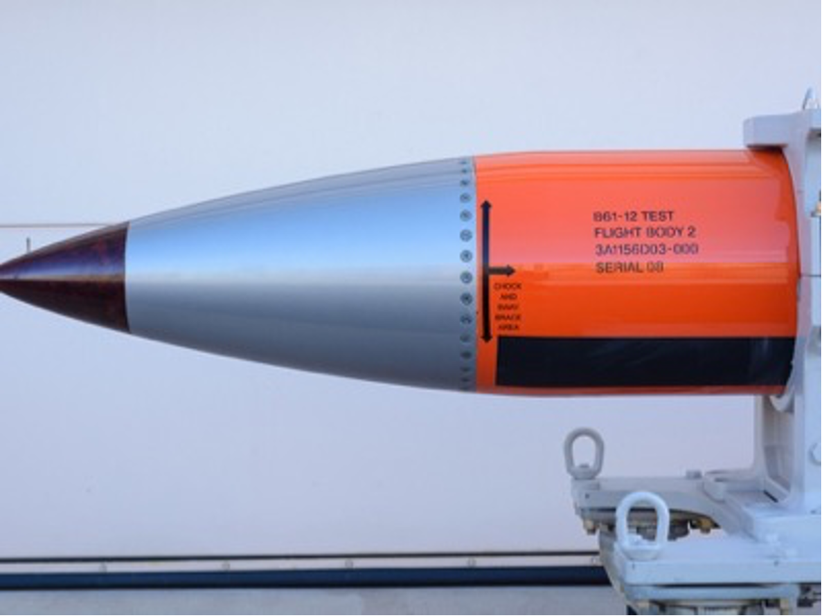
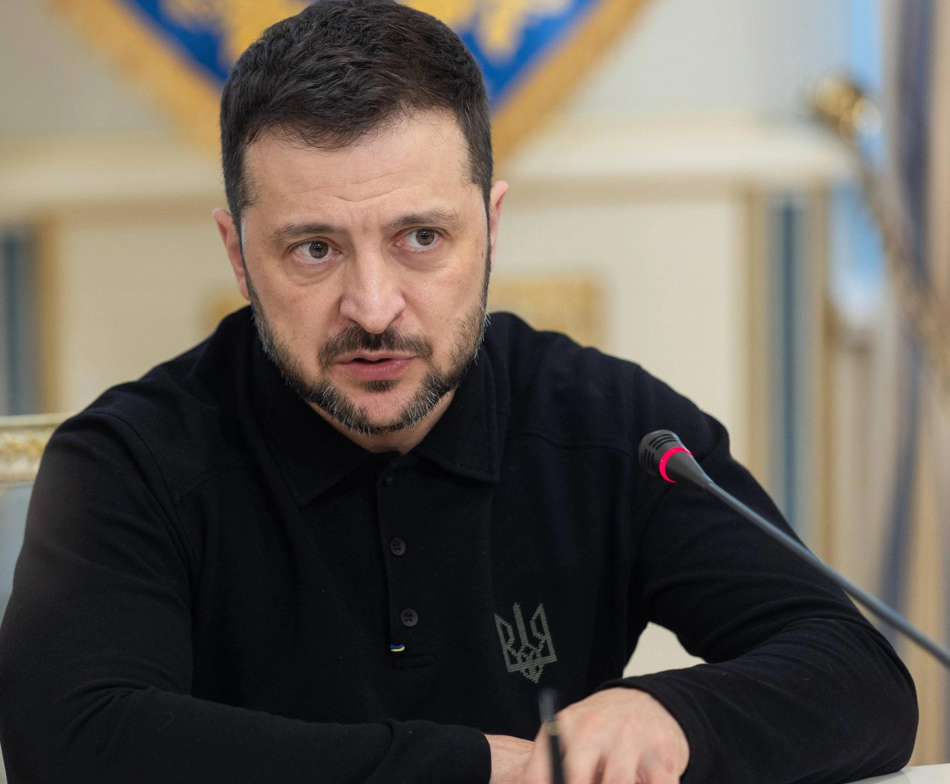
Rischio di guerra nucleare (ottobre 2022)
La guerra che verrà: messaggio collettivo sui rischi catastrofici dell'escalation militare
20 ottobre 2022 (PeaceLink)
Zelensky chiede alla Nato di colpire preventivamente in caso di rischio di conflitto nucleare. Non ha parlato di "nuclear first strike" ma ha parlato di attacco preventivo. Che si fa con le B61-12 se si vuole penetrare i bunker sotterranei russi. È stata la prima volta, nella storia del secondo dopoguerra, che viene evocato un "attacco preventivo" contro la Russia da parte di un capo di stato. Poi ha detto che è stato male interpretato, che c'è stato un problema di traduzione distorta. Controllando accuratamente le fonti e le traduzioni abbiamo verificato che Zelensky ha dichiarato esattamente quello che tutte le agenzie stampa del mondo avevano scritto.

Slide 26
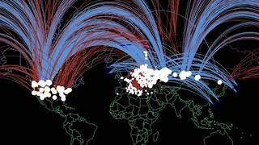
Parliamo di guerra e di escalation
Nella guerra in Ucraina si rischia uno scontro catastrofico fra la Nato e la Russia.
Nello sfondo c'è la guerra nucleare, mai stata così vicina dopo la crisi di Cuba del 1962.
Secondo le rivelazione a cui ha avuto accesso il corrispondente della CNN James Sciutto tra la fine dell'estate e l'autunno del 2022, il Consiglio di Sicurezza Nazionale degli Stati Uniti avrebbe convocato una serie di riunioni per mettere a punto piani di emergenza nel caso in cui ci fosse stato un attacco con un'arma nucleare.

Slide 27
Kyiv Independent
I soldati di leva vengono impiegati in missioni suicide simili a quelle che ordinava il generale Cadorna nella prima guerra mondiale. Ecco qui qualche sprazzo di questa lucida follia. "Il battaglione è arrivato a meta' dicembre... tra tutti i plotoni eravamo 500", racconta Borys, un medico militare della regione di Odessa che combatte intorno a Bajmut.
"Un mese fa eravamo letteralmente 150", confessa a The Kyiv Independent. "Quando si va in posizione, non c'è nemmeno il 50% di possibilità di uscirne vivi", afferma un altro soldato. È più un 30/70".
(marzo 2023)

Slide 28
Difendiamo l’aggredito o lo mandiamo allo sbaraglio?
Se l’obiettivo dell’invio delle armi è quello di difendere le persone in Ucraina allora esiste un solo modo di verifica: conteggiare le vittime. Ma le vittime della guerra sono coperte dal segreto di Stato in Ucraina.
Se ci fosse una verifica trasparente e oggettiva si vedrebbe che all’aumentare dell’invio di armi non è seguita una diminuzione delle morti ma al contrario un crescendo impressionante.
Stiamo proteggendo l’aggredito o lo stiamo mandando allo sbaraglio?

Slide 29
Capovolgere la narrazione
Occorre capovolgere la narrazione della guerra come scelta dolorosa ma necessaria, perché quella narrazione oggi non regge più alle dure smentite dell'evidenza.
La “guerra di difesa”, la retorica dell'aggressore e dell'aggredito, tutto sta saltando perché la guerra diventa guerra d’attacco dall’una e dall’altra parte (es. Kursk), rischia cioè di diventare come la prima guerra mondiale.
Siamo di fronte alla logica della faida, alla guerra persa portata avanti come una questione d’onore (sul modello dell’Afghanistan).
Persino Luttwak è sconfortato dallo sfacelo militare e ha parlato di referendum ("plebiscito") nelle zone di guerra per uscire dal pantano.

Slide 30
800 mila renitenti alla leva e 200 mila disertori
800.000 renitenti alla leva (9 settembre 2024): sarebbero circa 800 mila i renitenti alla leva in Ucraina secondo le stime che il presidente della commissione Affari economici del Parlamento ucraino, Dmytro Natalukha, ha riferito al quotidiano Financial Times. Si tratta di persone che sono entrate in clandestinità divenendo irreperibile per sottrarsi alla chiamata alle armi cambiando indirizzo di residenza o trovando lavori in nero in modo da rendersi più difficilmente rintracciabili.
Secondo un’inchiesta dell’agenzia Associated Press (AP), più di 100.000 soldati ucraini sono stati incriminati per diserzione dall’inizio dell’invasione russa nel 2022. Questa cifra, fornita dalla procura generale ucraina, potrebbe essere sottostimata: alcuni legislatori stimano che i disertori siano almeno 200.000. È significativo che quasi la metà di queste diserzioni sia avvenuta nel solo 2024, nonostante (o forse a causa di) una controversa campagna di mobilitazione da parte di Kiev, definita dagli stessi funzionari governativi come largamente fallimentare.
Continua qui: 27 gennaio 2025 Lettera di PeaceLink pubblicata sul Manifesto (“Per ogni ucraino che riceverà le nostre armi ve ne sono cinque che non le vogliono e che si rifiutano di combattere”)

Slide 31
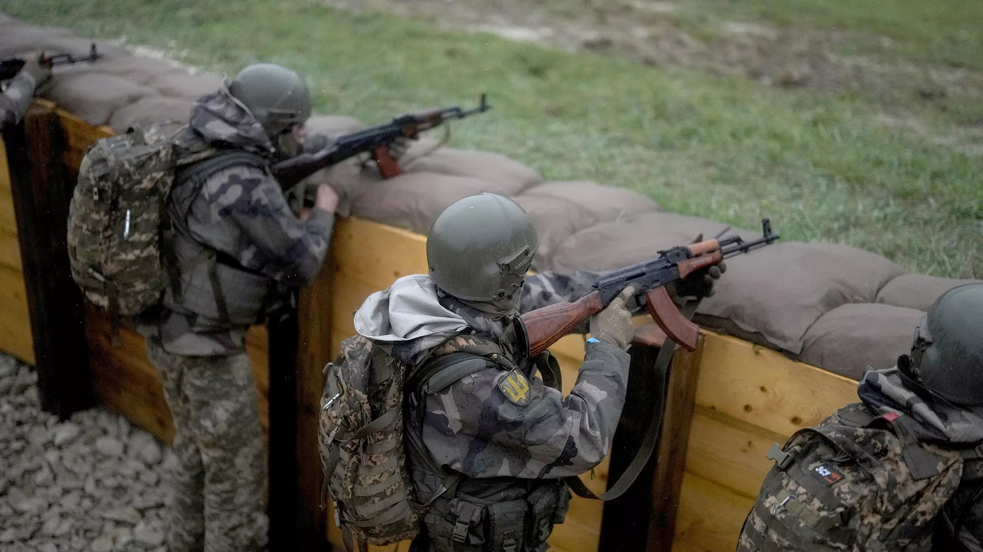
Addestramento in Francia e diserzione in Ucraina
Un "certo numero" di soldati ucraini ha disertato l'unità addestrata in Francia, sostengono i media francesi, facendo riferimento a funzionari dell'esercito.
L'unità in questione è la 155ª Brigata meccanizzata "Anna di Kiev", che prende il nome da una principessa nata nella capitale ucraina, andata in sposa al re francese Enrico I nell'XI secolo.
Euronews 7.1.2025
Una volta rientrati in Ucraina 1.700 uomini hanno disertato, abbandonando le file della brigata addestrata in Francia.

Slide 32
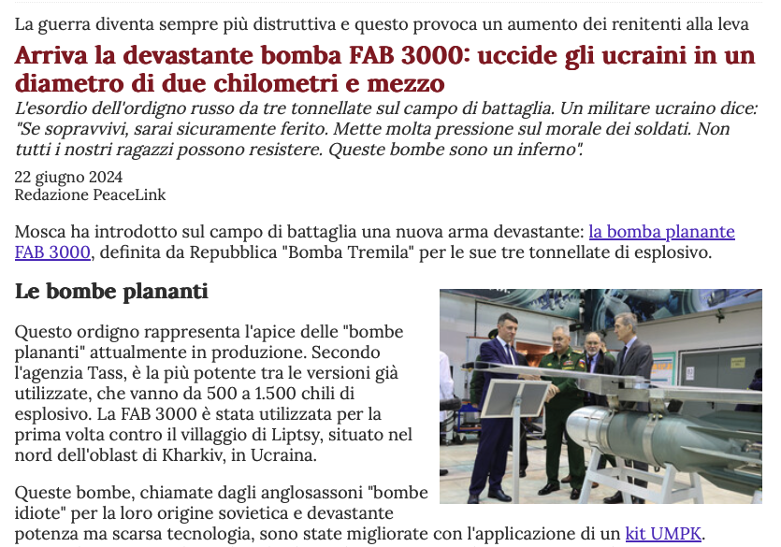

Slide 33
Disgelo USA-Russia: uno spiraglio di speranza
Il dialogo USA-Russia riprende e va sostenuto: dopo anni di tensioni crescenti, USA e Russia tornano a parlarsi, allontanando il rischio di un conflitto nucleare che avrebbe condannato l’umanità intera.
Un bilancio insostenibile di vittime: oltre un milione tra morti, mutilati e feriti, un altro milione di giovani in fuga dalla guerra, è ora di fermarsi.
Disertori e renitenti, il volto del rifiuto: le nuove generazioni hanno scelto la vita, sottraendosi alla logica della morte e il loro gesto impone una riflessione.
L'ombra dell'apocalisse si dirada: il rischio nucleare aveva raggiunto livelli mai visti dalla Guerra Fredda, ma ora si riaccende la speranza della distensione.
Dobbiamo ora puntare a scongiurare il ritorno degli euromissili.

Slide 34
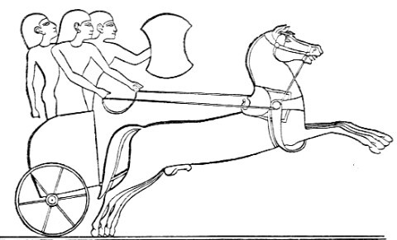
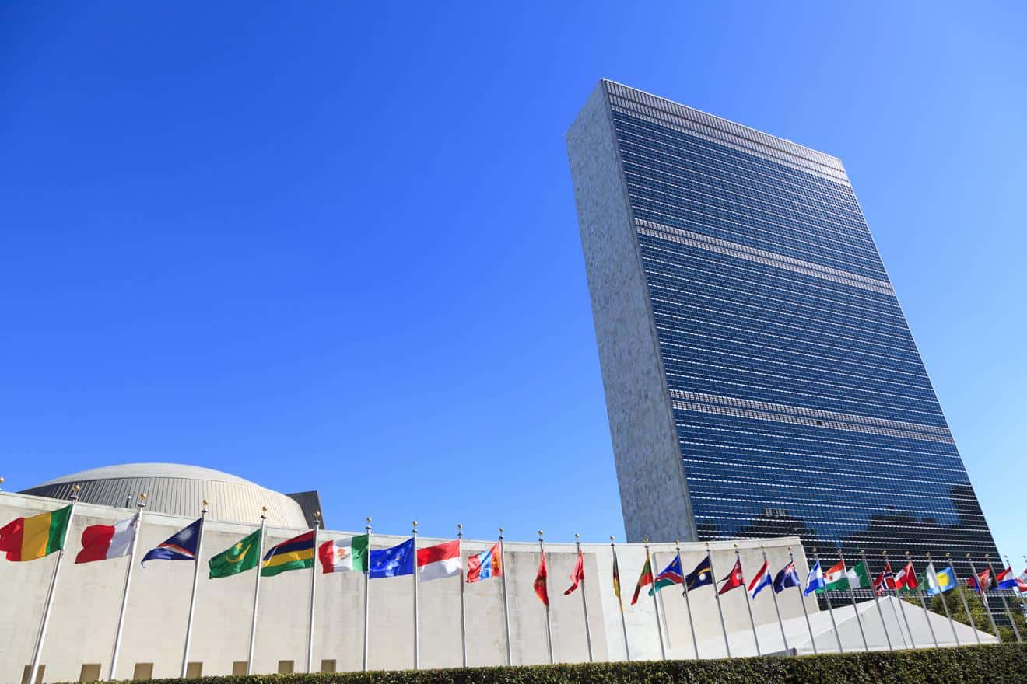
Il trattato di Kadesh fra Ittiti ed Egizi
La guerra fra il re ittita Hattusili III e il faraone Ramesse II (battaglia di Kadesh 1274 a.C.)
Il sanguinoso conflitto si concluse nel 1269 a.C. non solo con il primo accordo di pace scritto della storia ma con un patto di cooperazione militare.
Fu un ribaltone clamoroso, ma pose fine alla guerra.
Quel trattato oggi è esposto nel Quartier Generale delle Nazioni Unite a New York
Il re ittita Hattusili III era una brava persona?
E il faraone?

Slide 35
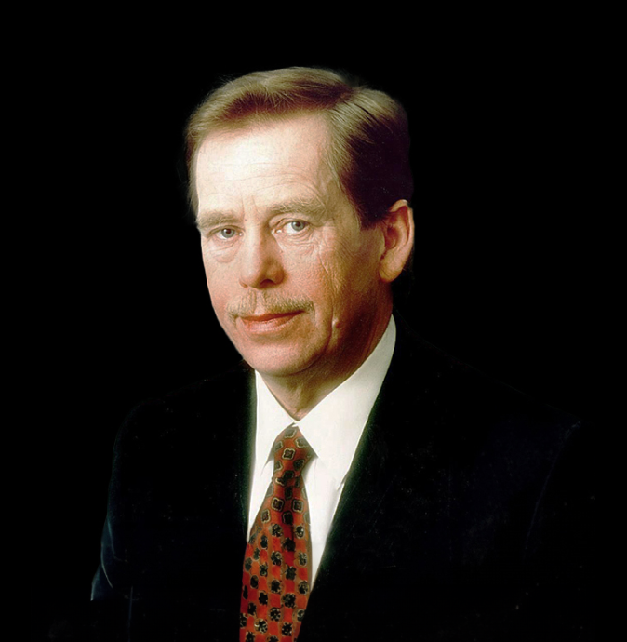
Che senso ha ciò che stiamo facendo?
Quando ci diranno: “Voi che avete fatto?”
C'è una frase di Vaclav Havel con la quale vorrei concludere perché rappresenta il senso di ciò che stiamo facendo: "La speranza non è ottimismo; e non è la convinzione che ciò che si sta facendo avrà successo: la speranza è la certezza che quello che si fa ha un senso, che abbiamo successo o meno".

Slide 36
Fare durare e dare spazio a ciò che non è inferno
(Kublai Khan) Dice: – Tutto è inutile, se l’ultimo approdo non può essere che la città infernale, ed è là in fondo che, in una spirale sempre più stretta, ci risucchia la corrente.
E Polo: – L’inferno dei viventi, non è qualcosa che sarà; se ce n’è uno, è quello che è già qui, l’inferno che abitiamo tutti i giorni, che formiamo stando insieme. Due modi ci sono per non soffrirne. Il primo riesce facile a molti: accettare l’inferno e diventarne parte fino al punto di non vederlo più. Il secondo è rischioso ed esige attenzione e apprendimento continui: cercare e saper riconoscere chi e che cosa, in mezzo all’inferno, non è inferno, e farlo durare, e dargli spazio. (Le città invisibili, Italo Calvino)

Slide 37
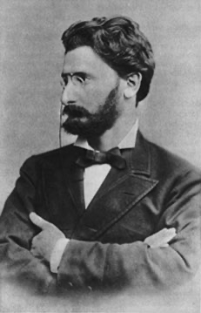
Portare alla luce delitti, inganni e segreti
«Non esiste delitto, inganno, trucco, imbroglio e vizio che non vivano della loro segretezza. Portate alla luce del giorno questi segreti, descriveteli, rendeteli ridicoli agli occhi di tutti e prima o poi la pubblica opinione li getterà via. La sola divulgazione di per sé non è forse sufficiente, ma è l'unico mezzo senza il quale falliscono tutti gli altri».
(Joseph Pulitzer)

Slide 38
Pace adesso!
Anche se queste slides sono centrate sull’Ucraina, non possiamo dimenticare lo il genocidio a Gaza (così lo definisce Amnesty International) e l’invasione del Congo tramite le milizie M23 sostenute dal Ruanda per la conquista delle terre rare comprate dalla UE.
Le immagini dell’abbraccio fra l’ammiraglio Giuseppe Cavo Dragone e il capo di stato maggiore israeliano Herzi Halevi il 4 settembre 2024.

Slide 39
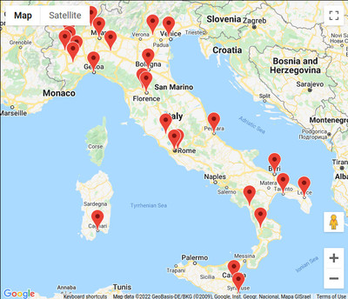
Cosa fare? Come fare?
Calendario online per segnalare le iniziative
Link www.peacelink.it/segnala
Mappa delle associazioni e dei comitati
Link www.peacelink.it/associazioni
Bollettino pacifista settimanale
Link www.peacelink.it/albert

Slide 40
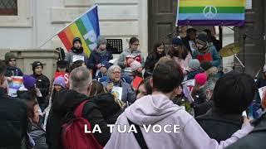
Grazie per l’attenzione
inquadra il QR-code per scaricare le slide
Alessandro Marescotti
Presidente di PeaceLink
a.marescotti@peacelink.org
cell. 3471463719
www.peacelink.it
Nodo PeaceLink di Lecce
Adriana De Mitri
Contatto social

